Slide 1
Airfoil aoa각도에 따른 그래프 비교 Report#4(전산유체실습)
항공기계공학과 2023012996 이병하

Slide 2
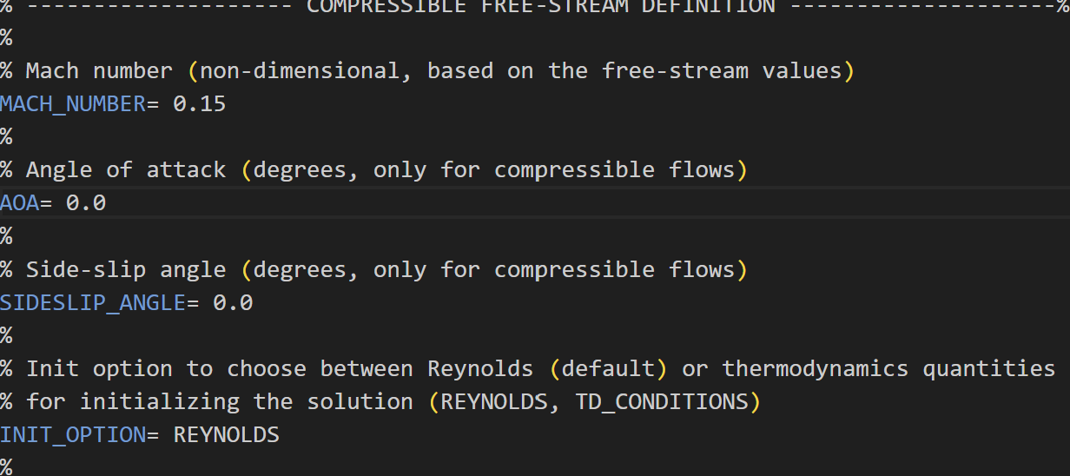
입력 값
조건 값
MACH→0.15
AOA→0도
Re→6million
Marker→airfoil
격자→n0012_113-33.su2

Slide 3
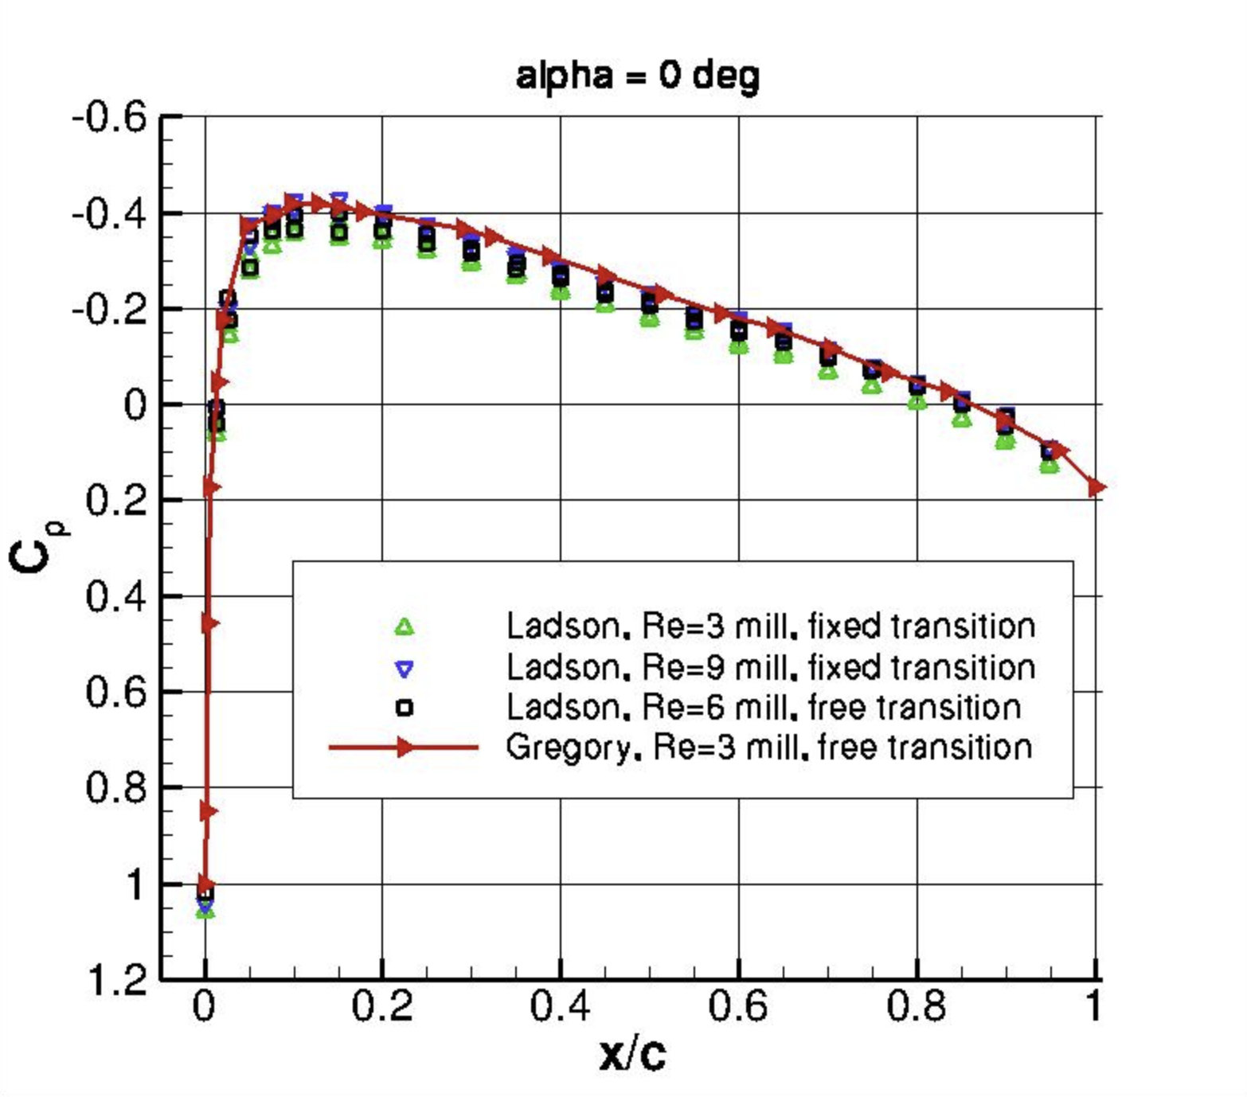
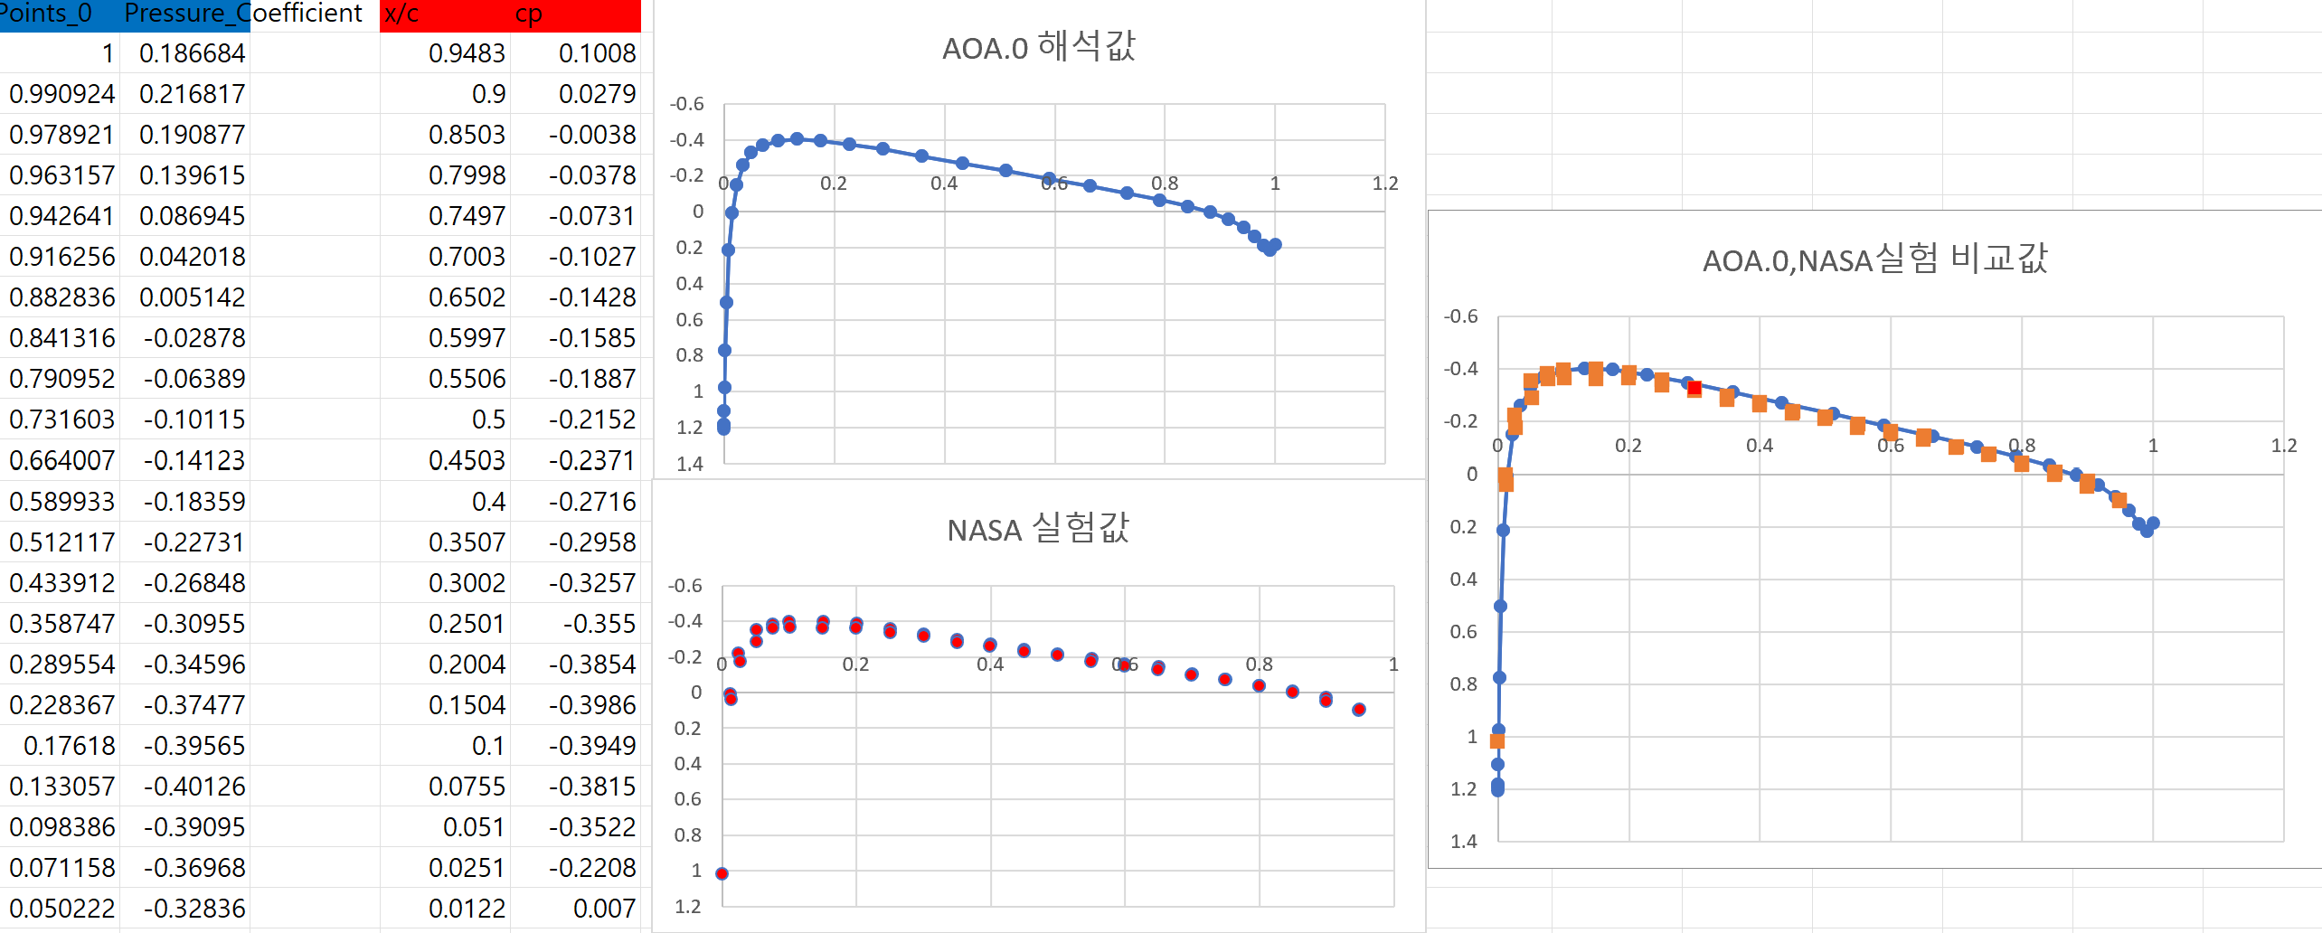
NASA 실험 값과 해석 값 비교
NASA 0deg 실험 값
AOA, NASA 0deg 비교값

Slide 4
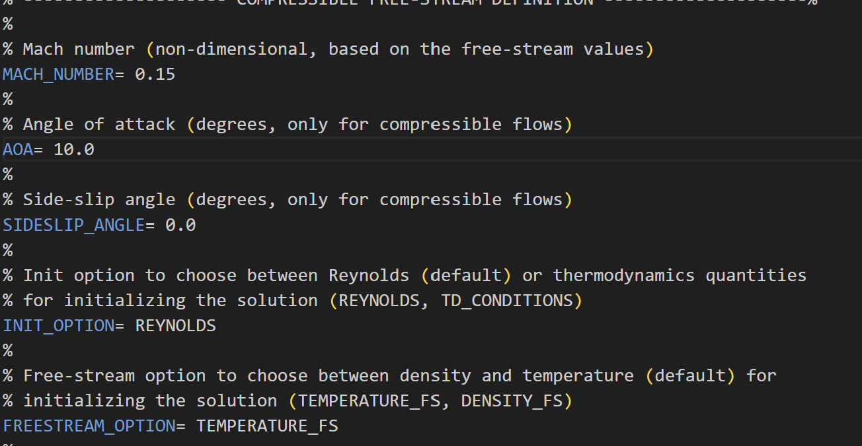
입력 값
조건 값
MACH→0.15
AOA→10도
Re→6million
Marker→airfoil
격자→n0012_113-33.su2

Slide 5
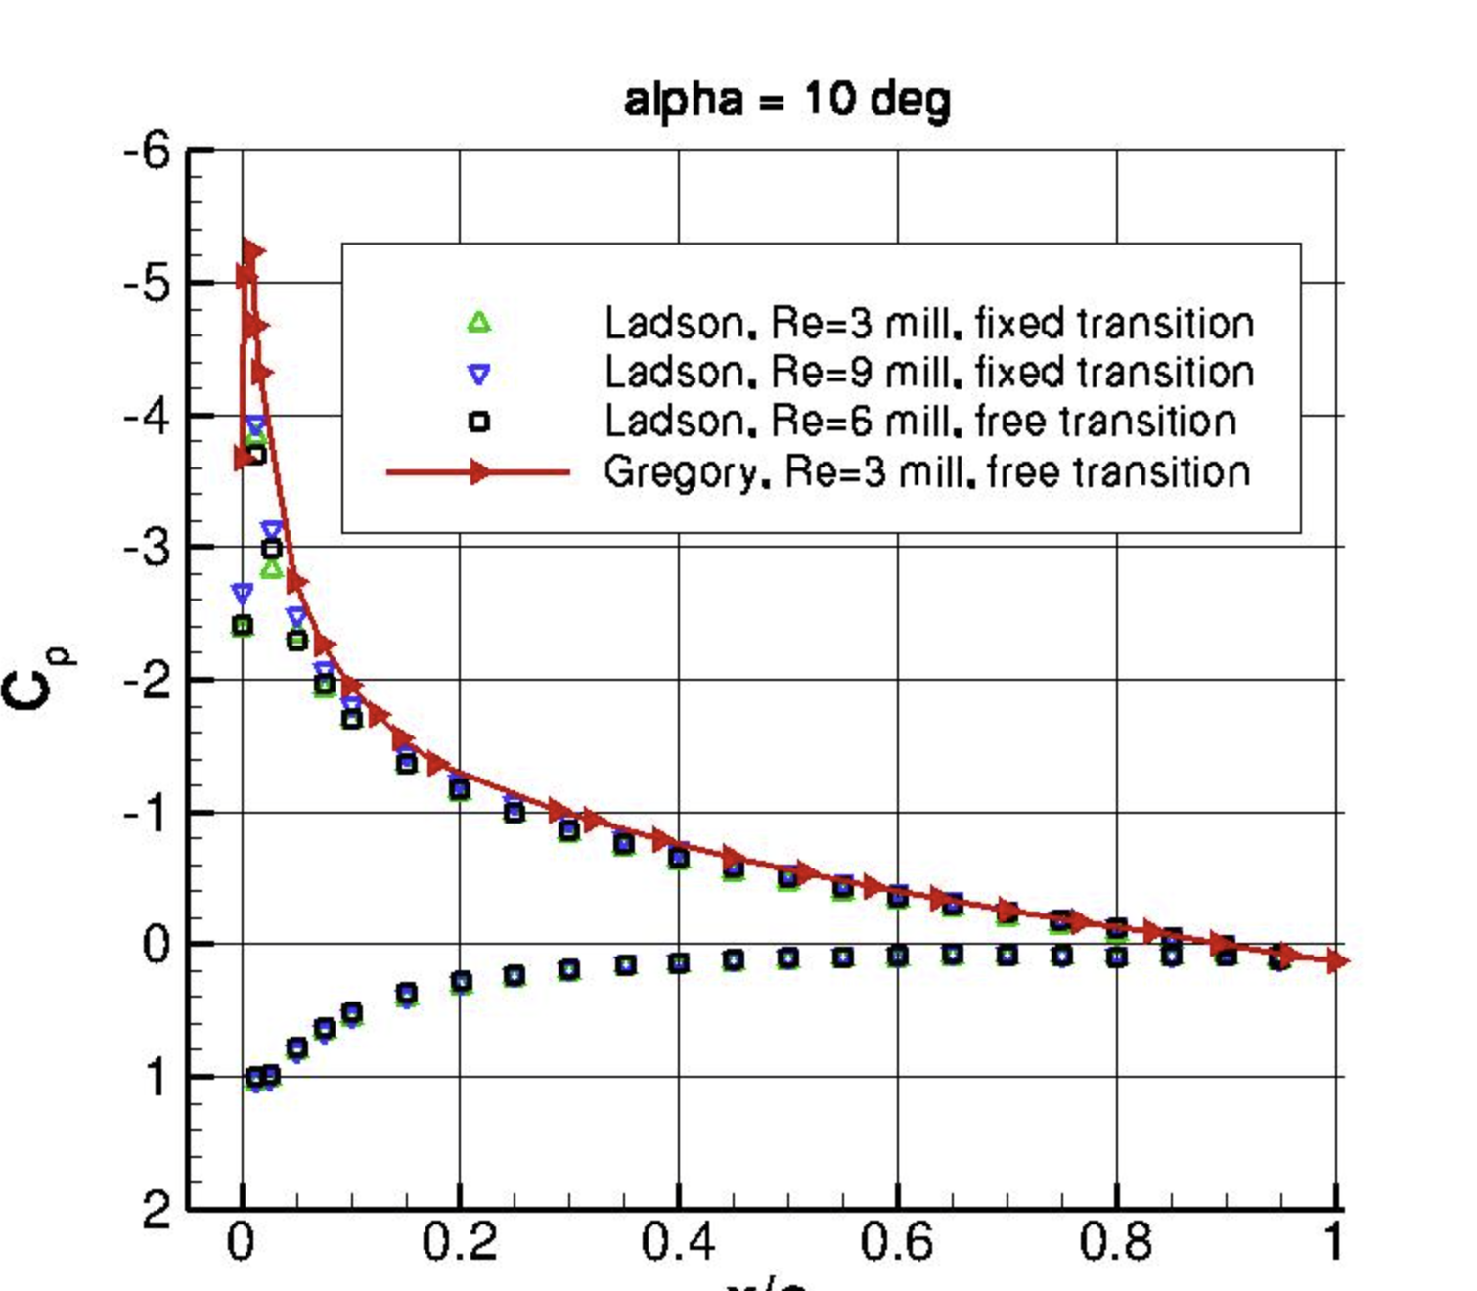
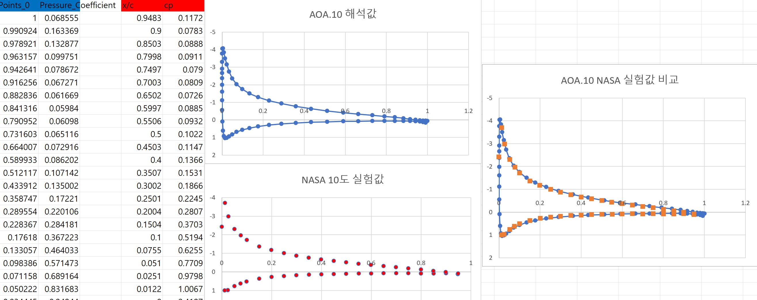
NASA 실험 값과 해석 값 비교
NASA 10deg 실험 값
AOA, NASA 10deg 비교값

Slide 6
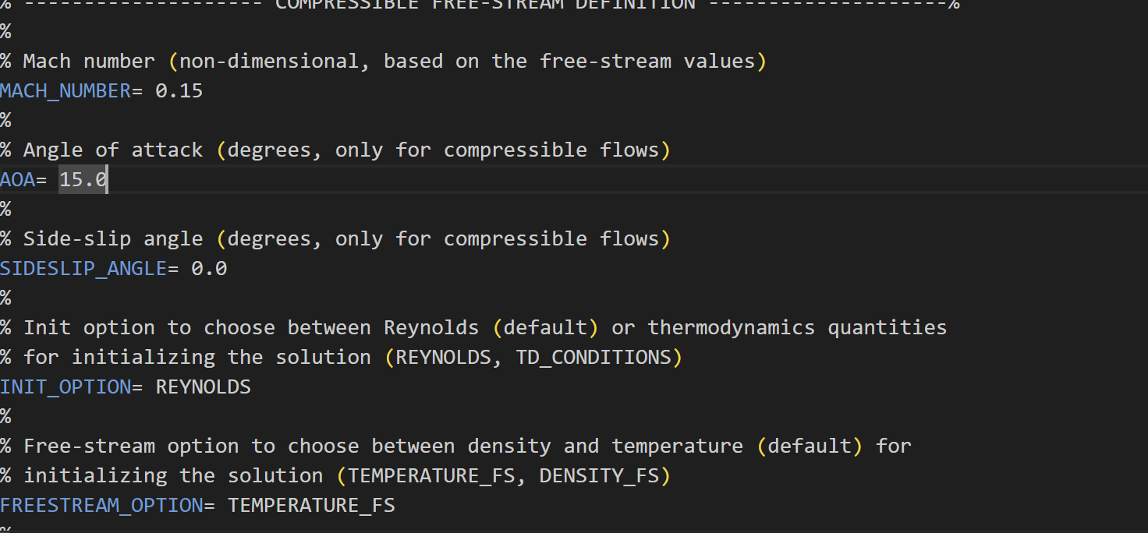
입력 값
조건 값
MACH→0.15
AOA→15도
Re→6million
Marker→airfoil
격자→n0012_113-33.su2

Slide 7
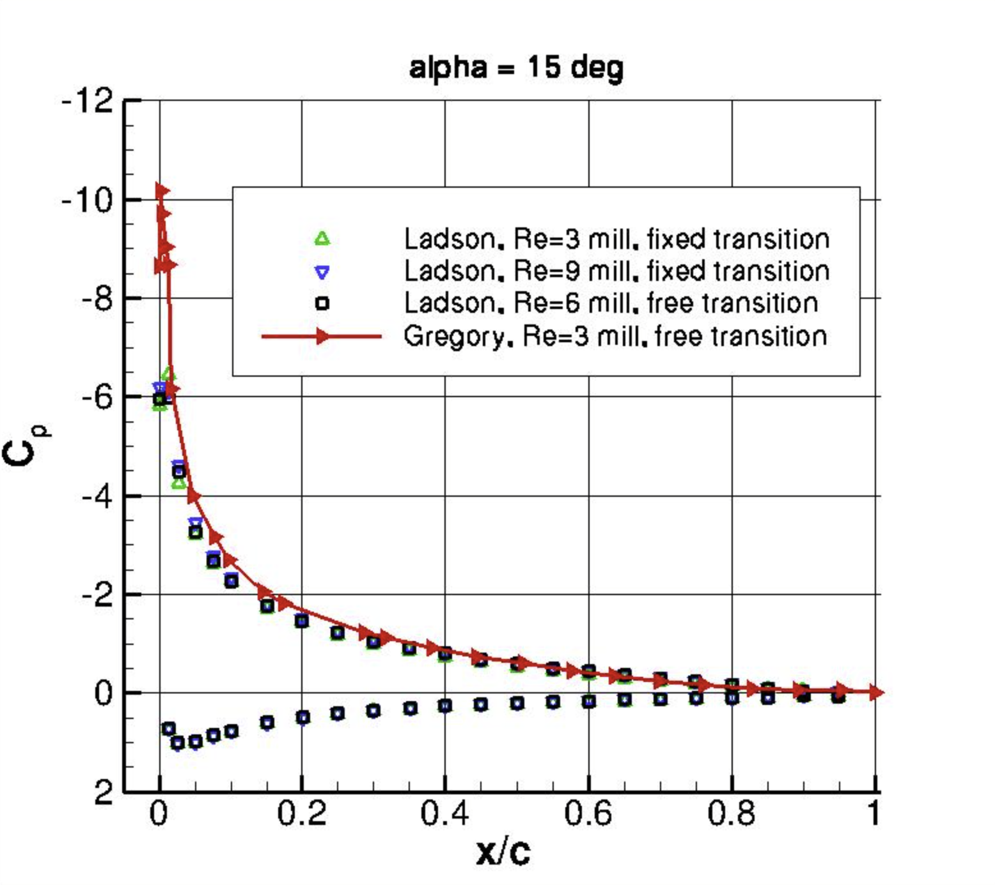
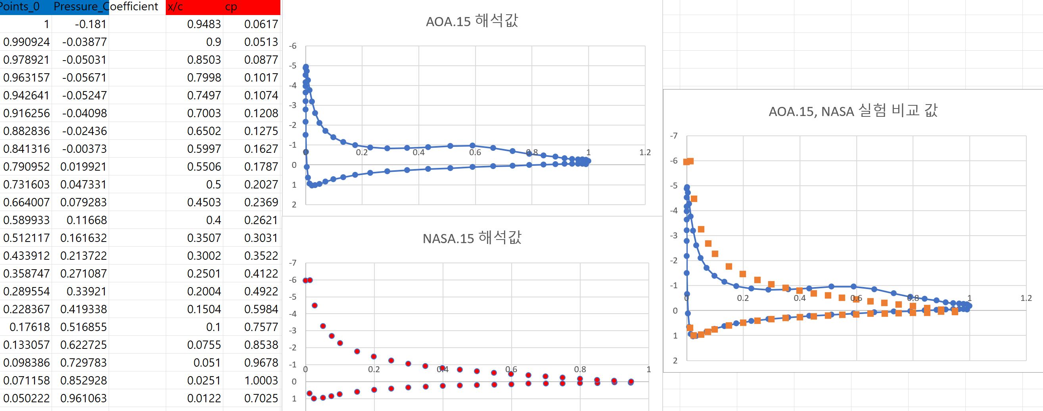
NASA 실험 값과 해석 값 비교
NASA 15deg 실험 값
AOA, NASA 15deg 비교값

Slide 8
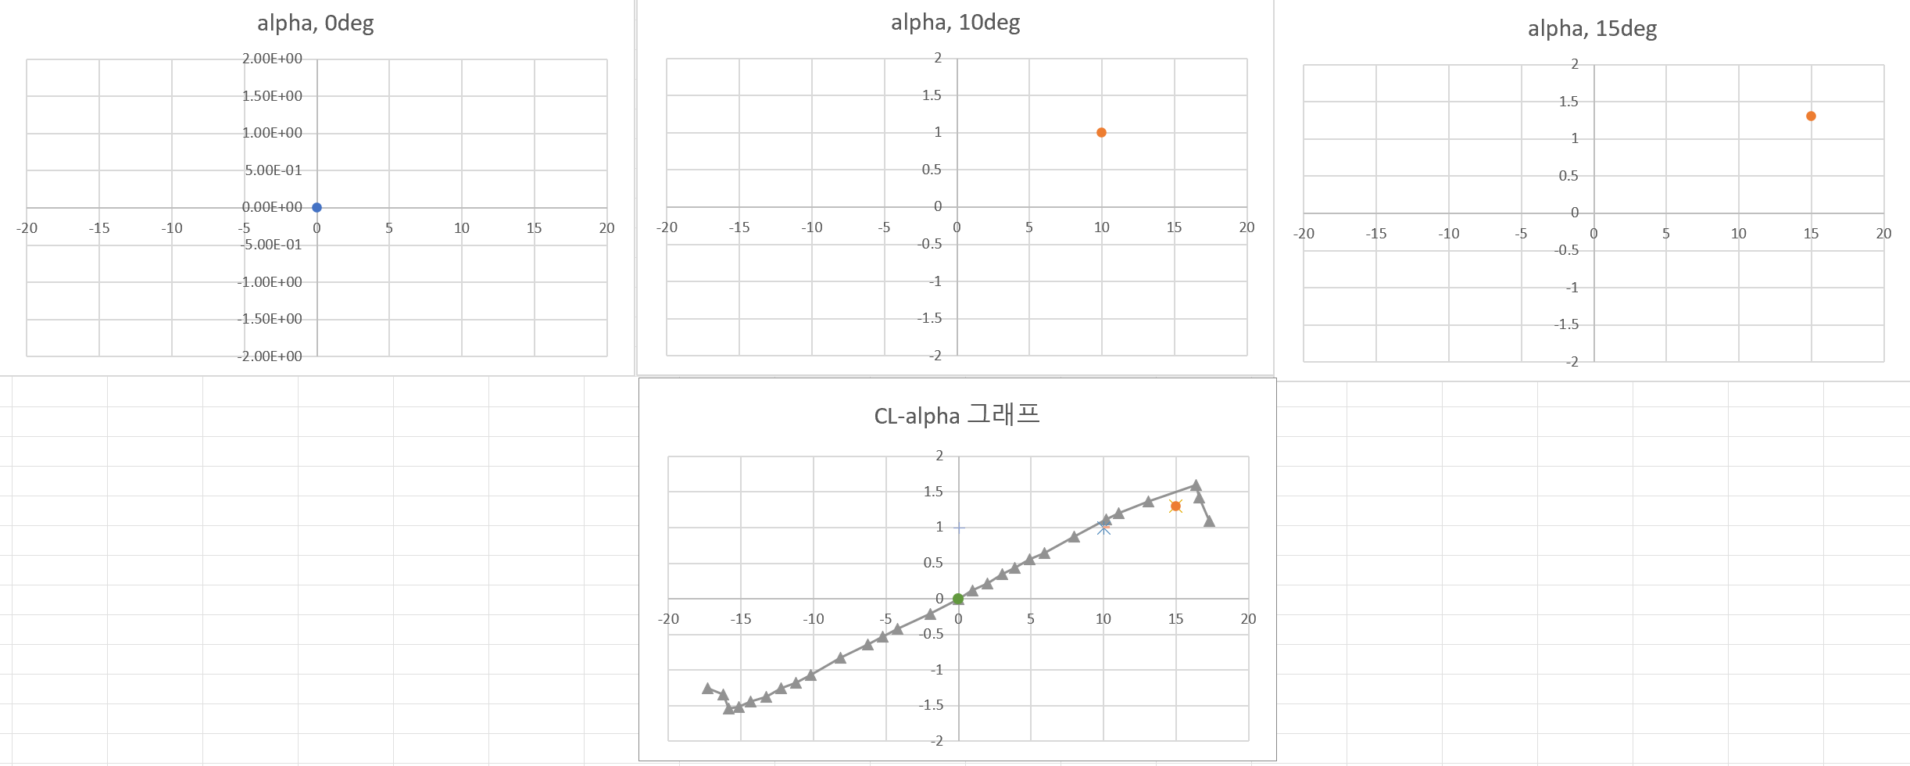
CL-alpha 그래프
0deg=CD(0.009022099261)
10deg=CL(0.9999322749)
X-Y좌표=(X=10, Y=1.00)
15deg=CL(1.300974297)
X-Y좌표=(X=15, Y=1.30)

Slide 9
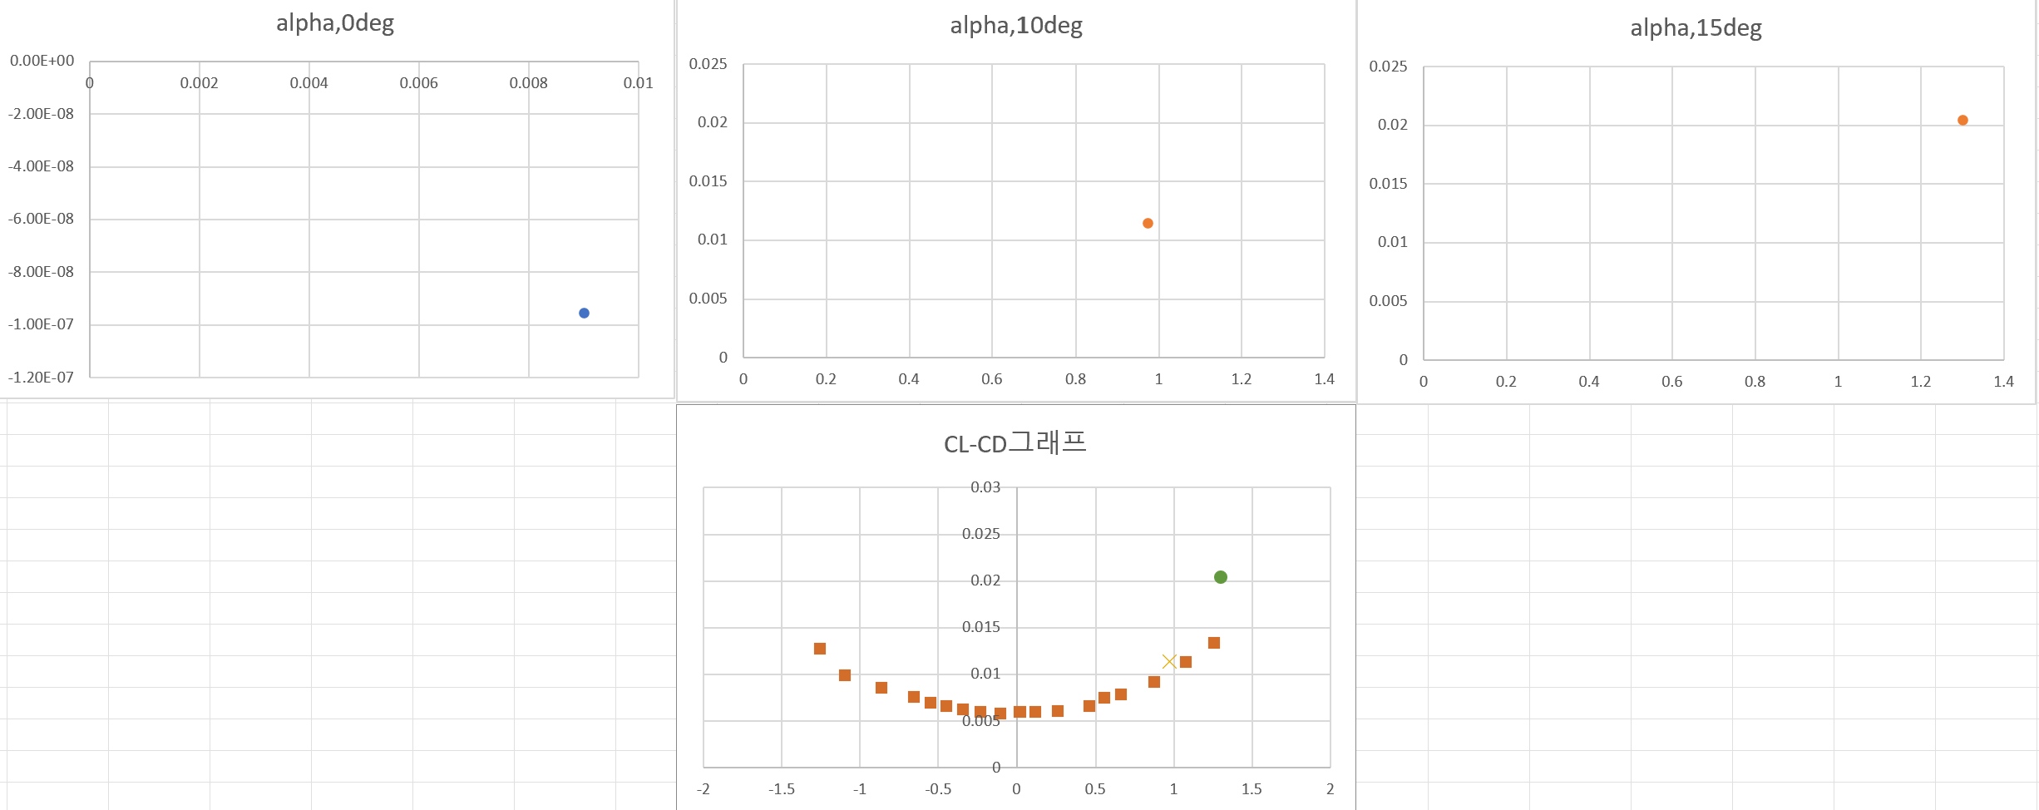
CL-CD 그래프
0deg=CD(0.009022099261)
10deg=CD(0.05809326454)
CL(0.9999322749)
15deg=CD(0.2040366182)
CL(1.300974297)

